Slide 1
Queimaduras:
A corrente elétrica atinge o organismo através da pele e as vítimas de choque elétrico apresentam casos de queimaduras.
Além das queimaduras, a passagem de corrente elétrica produz alterações estruturais conhecidas como ― marcas de corrente.

Slide 2
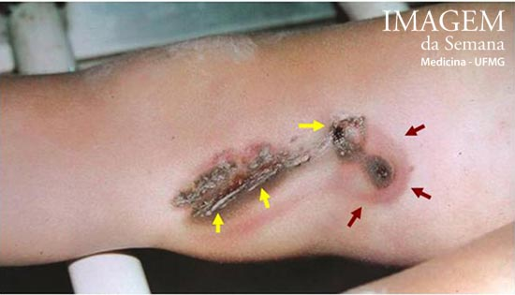
Queimaduras:
Queimadura
Marcas de corrente

Slide 3
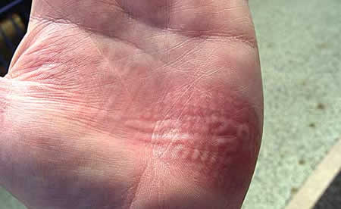
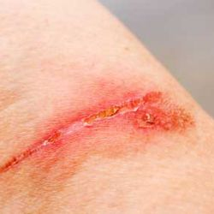
Queimaduras:
As queimaduras provocadas pela eletricidade diferem daquelas causadas por efeitos químicos, térmicos e biológicos.

Slide 4
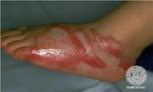
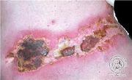
Queimaduras:
A passagem da corrente pode destruir as terminações nervosas o que faz parecer que as queimaduras por eletricidade são menos dolorosas.
Contudo, elas tendem a progredir em profundidade, mesmo depois do contato elétrico.

Slide 5
Queimaduras – Em resumo:

Slide 6
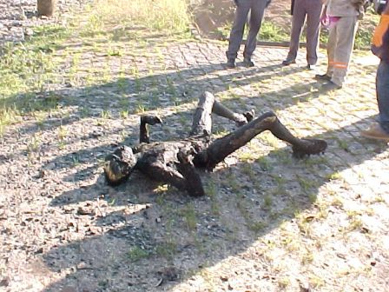
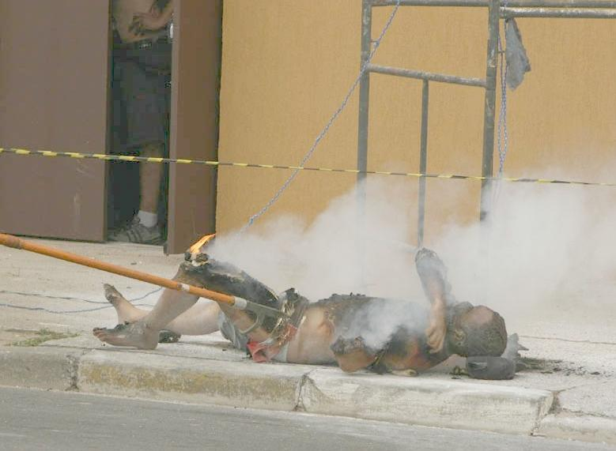
Queimaduras – Na prática:

Slide 7
Queimaduras – tipos:
A eletricidade pode produzir queimaduras por diversas formas, seja por contato com condutores ou não, o que resulta na seguinte classificação:
Queimaduras por contato;
Queimaduras por arco voltaico;
Queimaduras por vapor metálico;
Queimaduras por radiação (em arcos produzidos por curtos-circuitos).

Slide 8
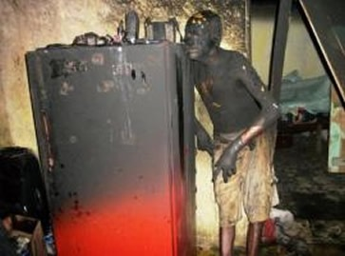
Queimaduras por contato:
Quando se toca uma superfície condutora energizada, as queimaduras podem atingir até a parte óssea.

Slide 9
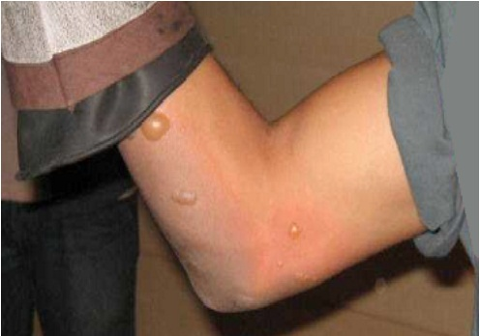
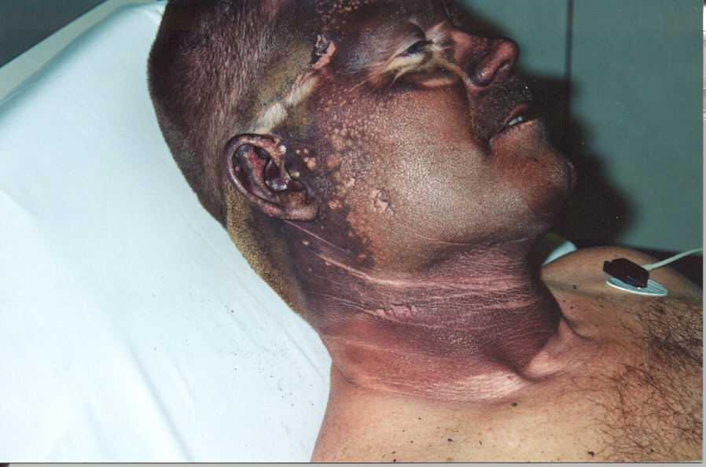
Queimaduras por arco elétrico:
Como vimos anteriormente, o arco elétrico caracteriza-se pelo fluxo de corrente elétrica através do ar, e geralmente é produzido quando da conexão e desconexão de dispositivos elétricos e também em caso de curto-circuito, provocando queimaduras de segundo ou terceiro grau.

Slide 10
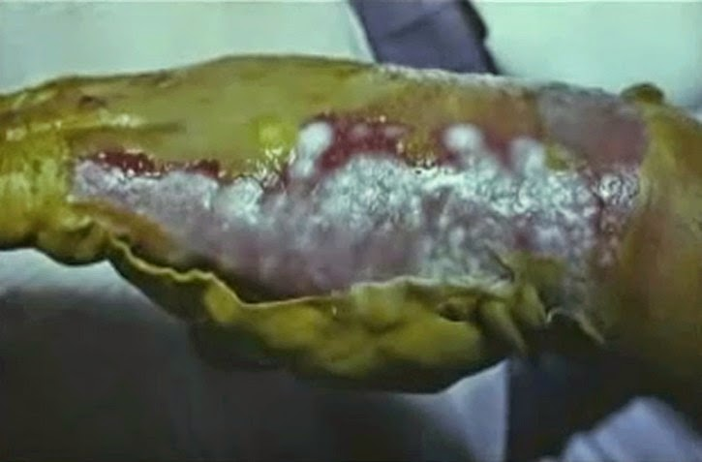
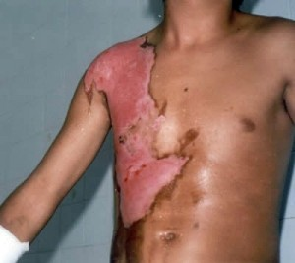
Queimaduras por vapor metálico:
Na fusão de um elo fusível ou condutor, há a emissão de vapores e derramamento de metais derretidos (em alguns casos prata ou estanho) podendo atingir as pessoas localizadas nas proximidades.

